Slide 1
Doświadczenia norweskie w zakresie stosowania OZE
Projekt: "Podnoszenie kompetencji polskich jednostek samorządu w zakresie gospodarki o obiegu zamkniętym oraz wykorzystania OZE z użyciem technologii informatycznych, w oparciu o doświadczenia norweskie" – realizowany ze środków Norweskiego Mechanizmu Finansowego 2009-2014 w ramach Funduszu Współpracy Dwustronnej w ramach Operacyjnego Program PL04: "Oszczędność energii i promowanie odnawialnych źródeł energii"

Slide 2
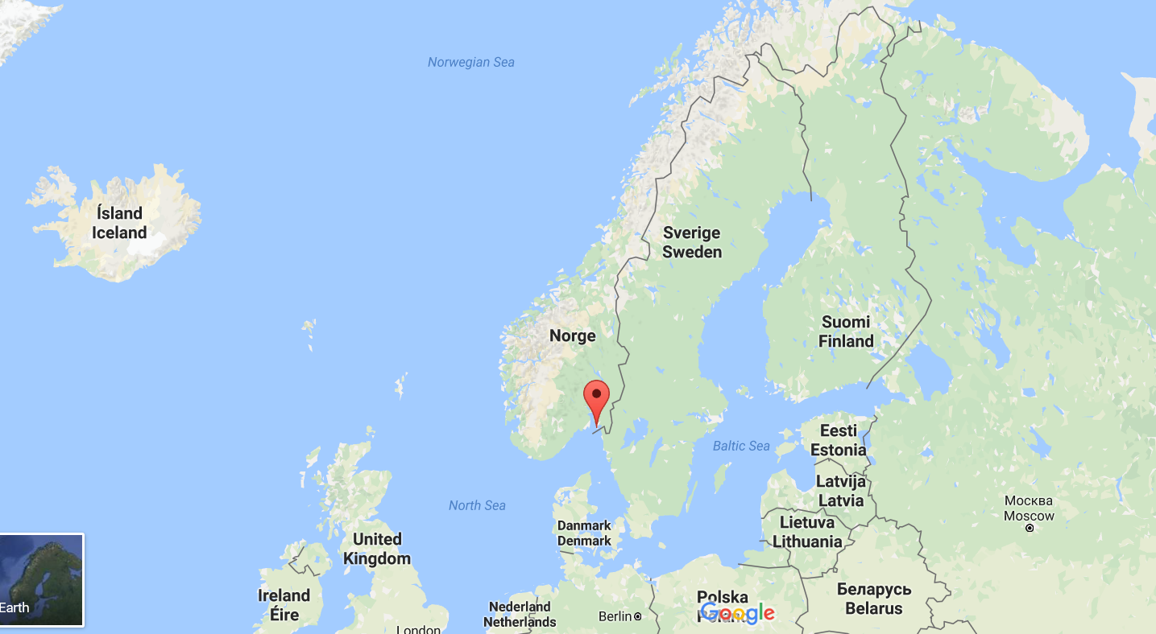
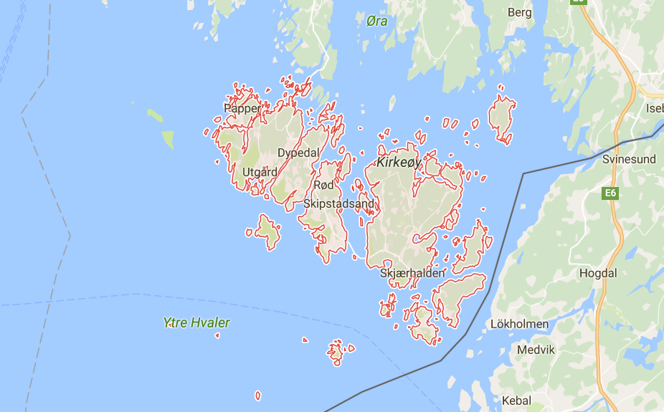
Gmina Hvaler – Od Smart grids do Smart communities
Smart Energy Hvaler

Slide 3
Zrównoważony rozwój

Slide 4
Układ Dwa elementy zawartości z tabelą
Smart Energy
Smart Water
Smart Mobility -Elektryfikacja
Micro-grid i micro-market
Smart Health
Inteligentne budynki i domy
Smart Integration - Światłowód

Slide 5
Smart Energy Hvaler – pierwsza w Norwegi gmina z inteligentną siecią elektroenergetyczną
Etap pierwszy
Instalacja inteligentnych liczników elektrycznych
Etap drugi
Testy i instalacja inteligentnych liczników wody
Etap trzeci
Inteligentny system dystrybucji wody

Slide 6
Smart Energy
Smart Buildings and home
Smart Water
Smart Health and Public services
Smart Mobility
Smart Governance (digitalisation)
Smart Energy Markets
Prosumers/local market
Renewable Energy
Smart grid
Efficient home
Efficient building
Water Product and services
Smart water grid
Public Lightning
Education
Pedes-triants
EV and Charging Infrastructure
Traffic management
Mass public transport
end user involvement
ICT and e-govenment
Open data
Public safety
Public healtcare
Smart Communities

Slide 7
Micro-grid i micro-market

Slide 8
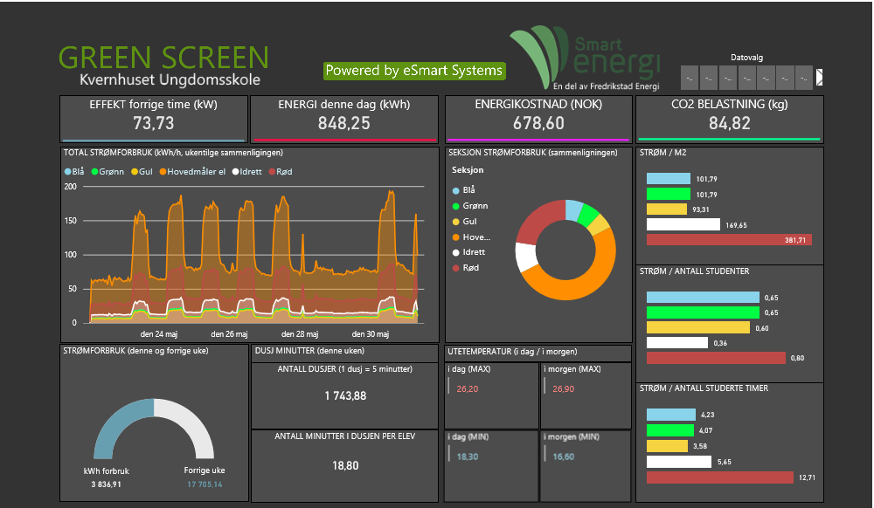

Slide 9
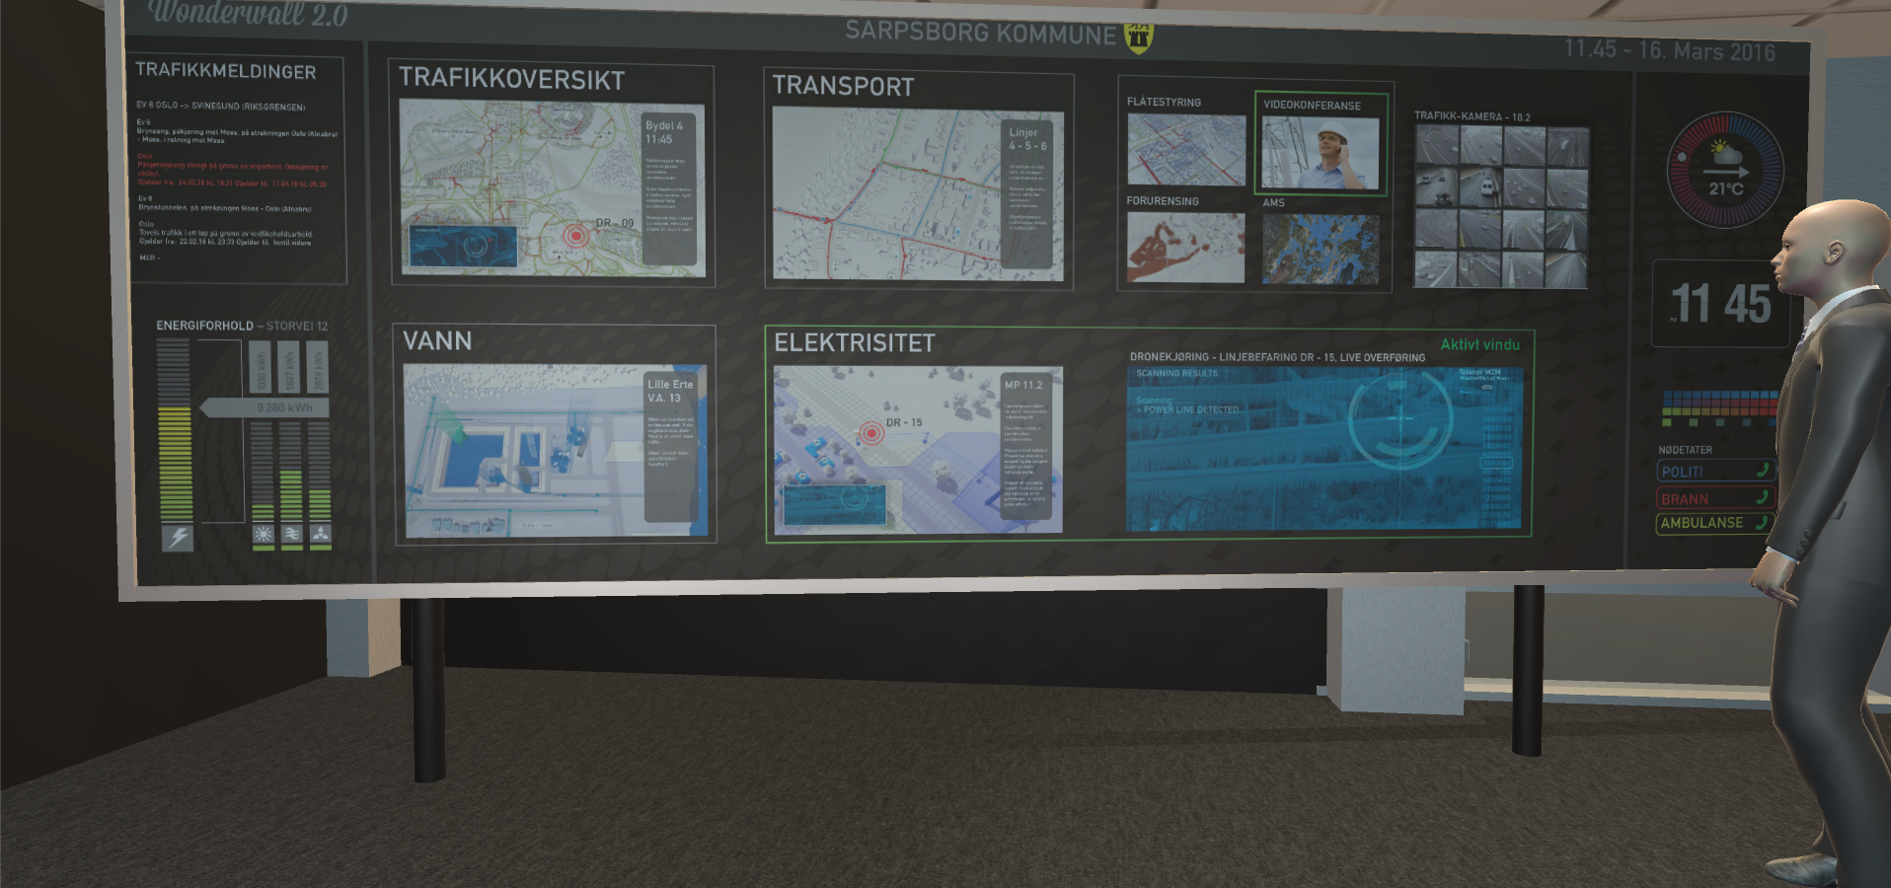

Slide 10
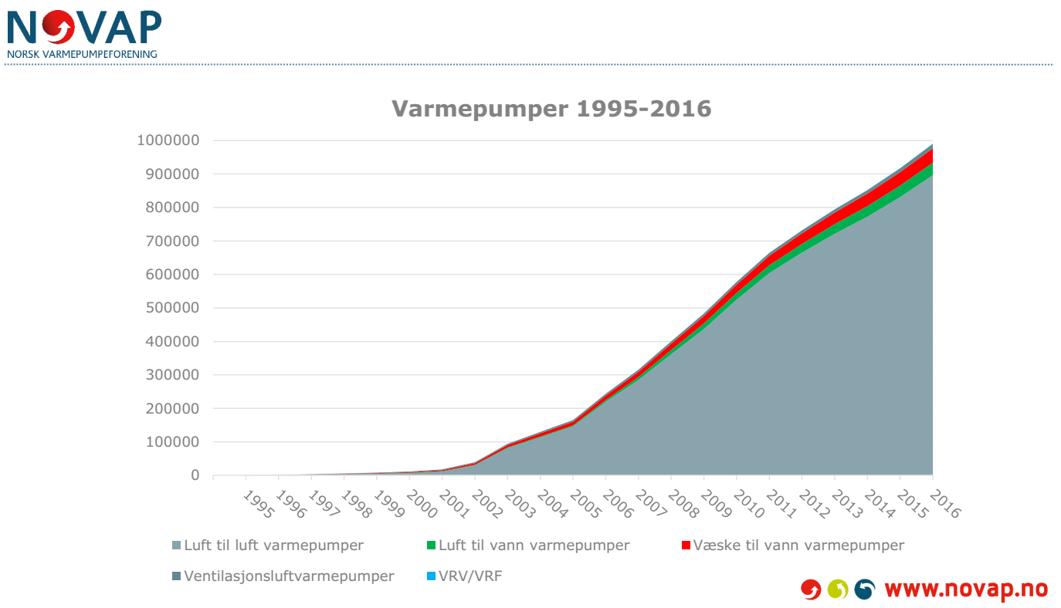
NOVAP – rynek pomp ciepła w Norwegii

Slide 11
System energetyczny w Norwegii

Slide 12
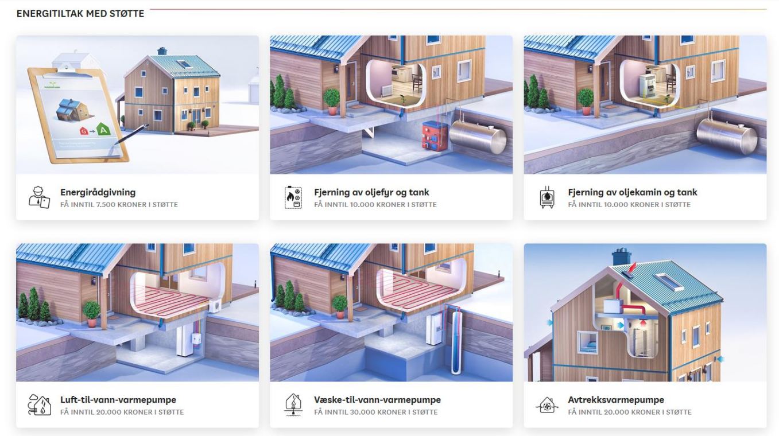
Pomoc udzielana przy wymianie systemu ogrzewania

Slide 13
www.energisentralen.no jako przykład innowacyjnego wykorzystania pomp ciepła

Slide 14
Gmina Frogn
Priorytetowe obszary rozwoju:
lokalny rozwój – jakość lokalizacji, zarówno mieszkaniowo jak i społecznie,
rozwój ekonomiczny,
jakość życia i opieki zdrowotnej,
klimat i energia.

Slide 15
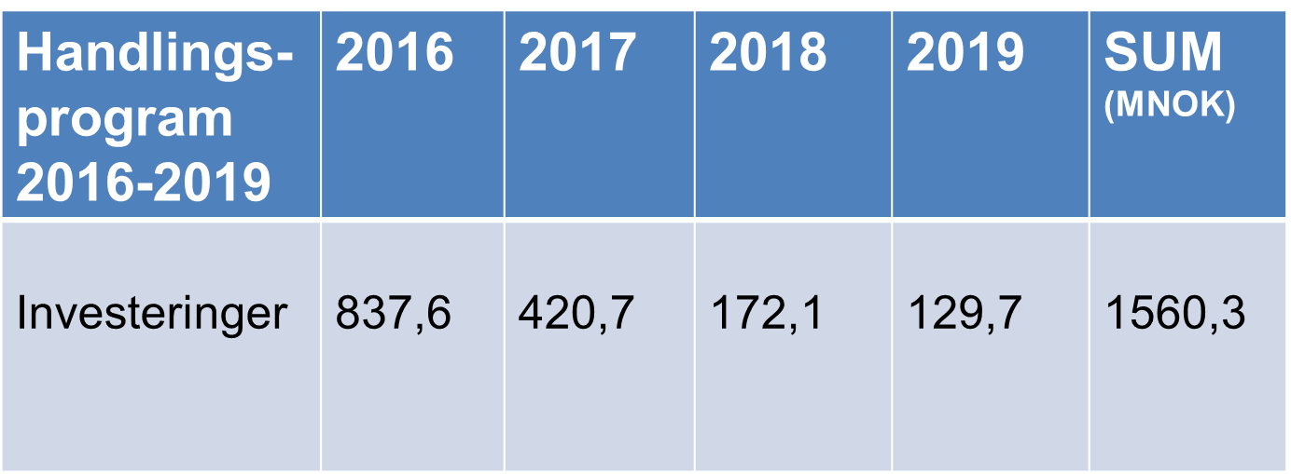
Budżet inwestycyjny

Slide 16
Etapy projektów inwestycyjnych
Opis funkcyjny
Opis pomieszczeń
Niezależne kalkulacje(ekonomiczne)
Nadzór nad budową
Nadzór nad koniecznymi zmianami projektowymi
Lokalizacja
Warunki brzegowe
Nadzorowanie gwarancji i umów serwisowych
Postawa przetargowa(dokumenty przetargowe)
Oferty
Wyceny
Wybór koncepcji
Szkice
Projekt koncepcyjny
Główny projekt
Faza reklamacyjna

Slide 17
Dziękuję. Michał Kędziora

